Slide 1
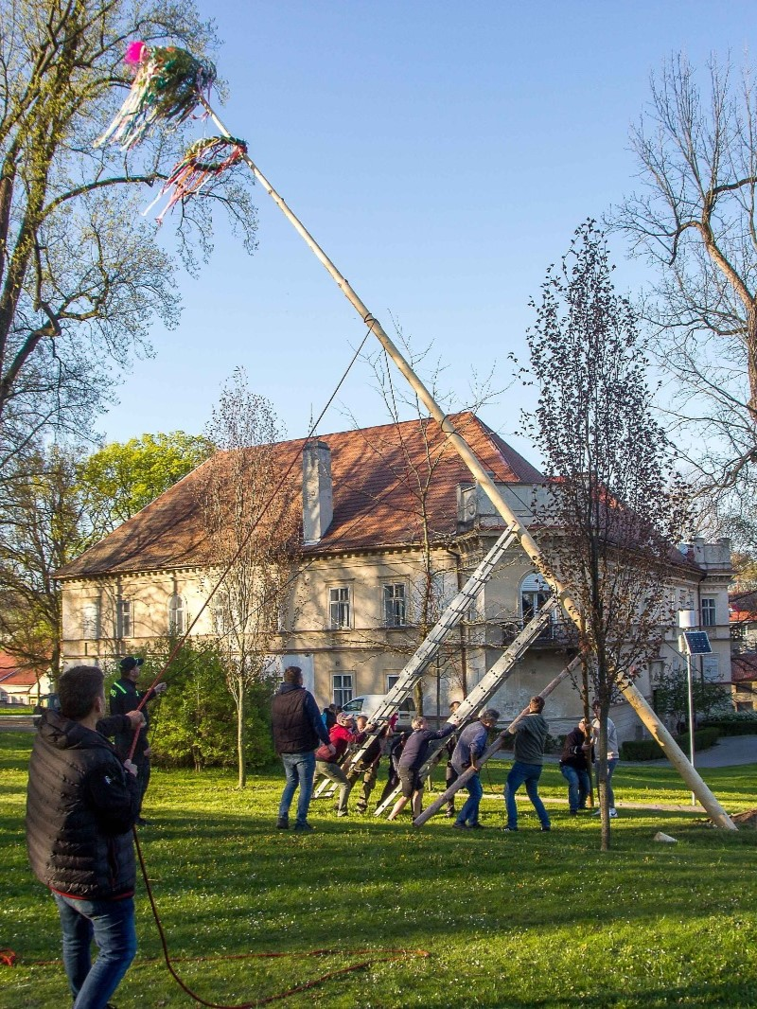
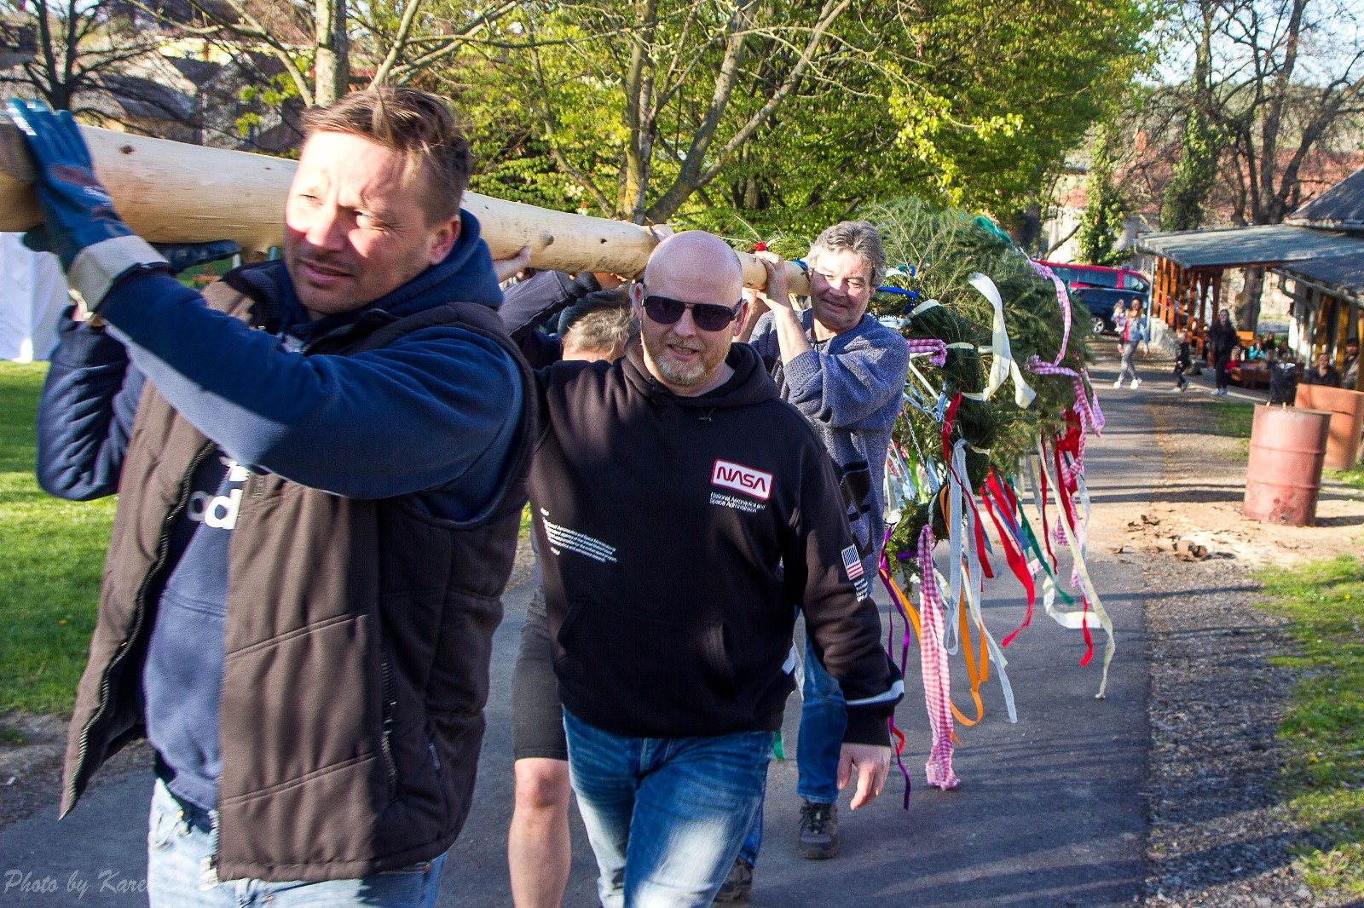
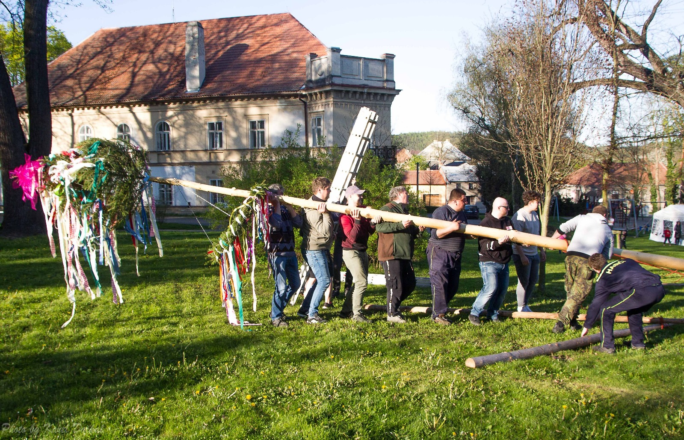
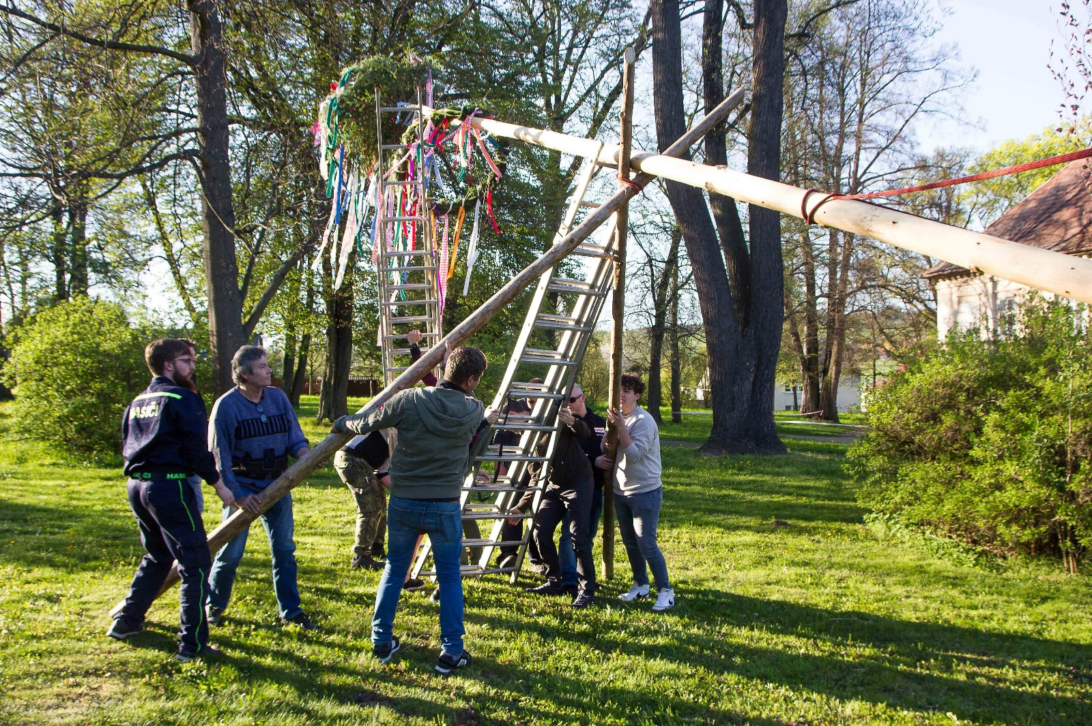
SDH LAŠKOV zve na
STAVĚNÍ
MÁJE
v zámeckém parku v Laškově
2. 5.
MAKRELY
UDÍRNA
PÁREK V ROHLÍKU
2026
16:00

